Slide 1
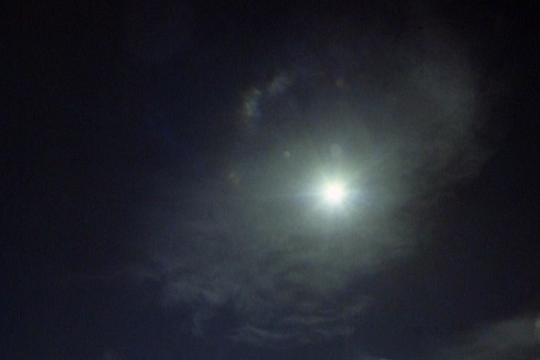

Slide 2
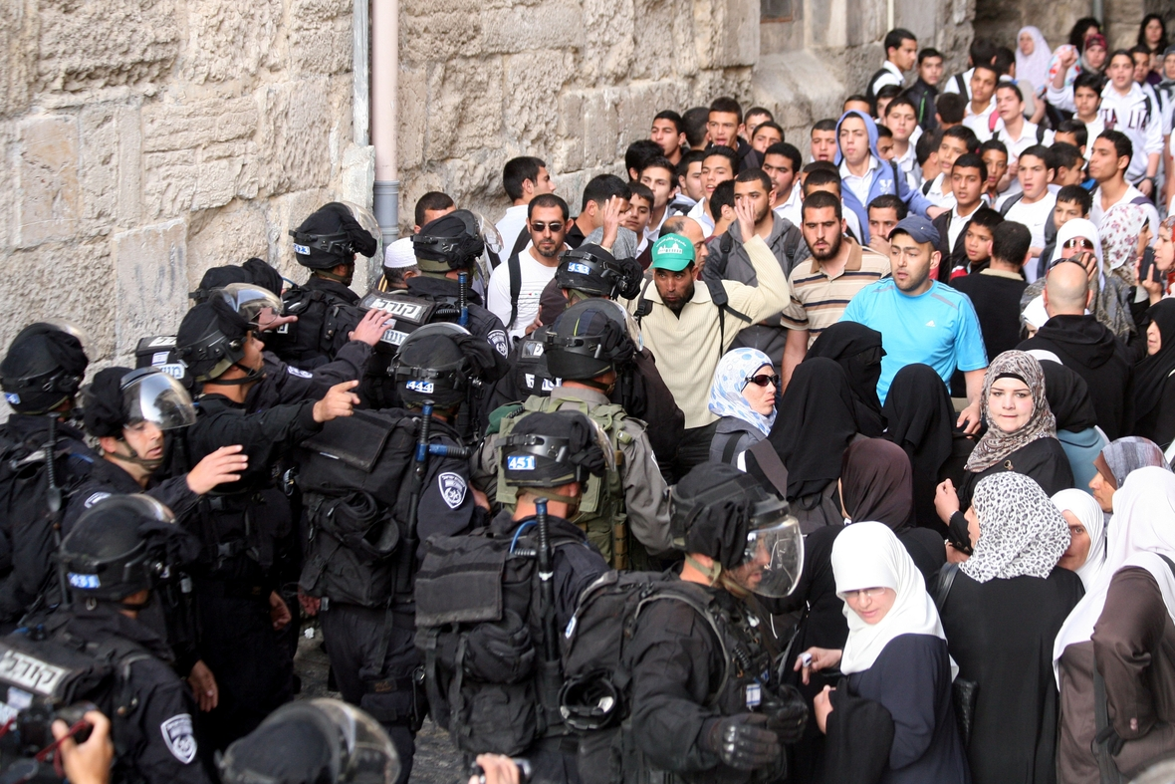

Slide 3
NAHOSTKONFLIKT
Begriffserklärung
Den politischen und militärischen Konflikt im Nahen Osten zwischen Israel und den arabi-schen Staaten, besonders zwischen Israel und den Palästinensern, bezeichnet man als "Nahostkonflikt".
Ein Gebiet mit besonderer Bedeutung
Das Gebiet, das im Nahostkonflikt im Mittelpunkt steht, hat für Juden und Muslime, aber auch für Christen eine besondere geschichtliche und religiöse Bedeutung. Mehr als 1000 Jahre vor unserer Zeitrechnung siedelten Juden in dem Gebiet. Hier entwickelte sich die jüdische Religion. In Jerusalem stand der Tempel, der im Jahr 70 unserer Zeitrechnung von den Römern zerstört wurde. Die Juden wurden in viele Teile der Welt zerstreut (Diaspora). Das „gelobte Land“, wie die Region von vielen Juden bezeichnet wird, war im Judentum immer gegenwärtig als Teil der religiösen Traditionen.

Slide 4
Jüdische Einwanderer
Seit dem 16. Jahrhunderte gab es immer wieder Gruppen von jüdischen Einwanderern, die sich in Palästina, wie es damals hieß, niederließen.
Am Ende des 19. Jahrhunderts entstand bei einigen Juden der Wunsch, in dem Gebiet einen eigenen Staat zu errichten. Dort lebten jedoch inzwischen viele nicht-jüdische Bewohnerinnen und Bewohner, vor allem Muslime, aber auch Christen. Viele von ihnen sprachen Arabisch.
Zu Beginn des 20. Jahrhunderts kamen wegen verstärkter Ausgrenzung in anderen Ländern vermehrt jüdische Einwanderer in die Region.
Die Spannungen zwischen der jüdischen und der arabischen Bevölkerung wuchsen. Großbritannien hatte nach dem Ersten Weltkrieg vom damaligen Völkerbund das Mandat, also den Auftrag erhalten, Palästina zu verwalten. Es genehmigte eine begrenzte Einwanderung. Wegen Vertreibungen in den 1930er Jahren und insbesondere wegen des Holocaust versuchten viele Juden nach Palästina zu fliehen.

Slide 5
Gründung des Staates Israel 1948 – Krieg...
1947 beschlossen die Vereinten Nationen, das Gebiet zu teilen und jeweils einen Staat für die Juden und für die arabische Bevölkerung zu errichten. Die Juden riefen daraufhin 1948 ihren Staat Israel aus. Aber die arabische Bevölkerung und die arabischen Nachbarstaaten lehnten den Beschluss der Vereinten Nationen ab.
Während des Krieges von 1948 flohen viele arabische Anwohner aus ihren Dörfern in die Nachbarstaaten, wo sie oftmals bis heute in Flüchtlingslagern leben.
Viele Juden, die bis zur Gründung Israels in arabischen Ländern gelebt hatten, wurden von dort vertrieben und flohen nach Israel.
1964 wurde die Palästinensische Befreiungsorganisation (PLO) gegründet. Sie kämpfte seitdem für die Errichtung eines eigenen Staates für die Palästinenser.
Über die Jahre entwickelte sich der Nahe Osten zu einem internationalen Krisenherd.
Unter den großen Spannungen leiden die Menschen der Region.

Slide 6
Ist eine Lösung des Konfliktes möglich?
Immer wieder gab es Versuche, die Spannungen im Nahen Osten zu mindern. Verhandlungen wurden geführt, Verträge und Abkommen wurden geschlossen, aber bis heute konnte kein Frieden erzielt werden.
Sowohl in Israel wie in der palästinensischen Bevölkerung gab es gegen solche Vereinbarungen starken Widerstand. Von Palästinensern wurden immer wieder gewaltsame Anschläge verübt, die israelische Armee reagierte mit Militärschlägen. Opfer gab es auf beiden Seiten. Bis heute wird um eine Lösung des Konfliktes gerungen.
Der Kern des Problems
Im Kern geht es um folgendes Problem: Die Palästinenser fordern einen eigenen Staat, der Teile des heutigen Staates Israel umfasst. Die Israelis fordern die Anerkennung des Staates Israel. Gibt es eine Lösung, so dass alle Menschen in dieser Region in Frieden leben können? Und wie könnte diese Lösung aussehen?

Slide 7
1, Der Nahostkonflikt kurz erklärt
2, Ein Symbol des Konflikts: Die Mauer zwischen Israel und dem Westjordanland
3, Bericht am 22.05.2022 - Nahostkonflikt: Teufelskreis der Gewalt vorerst durchbrochen
4, Israel Palästinenser : Ein Volk verfeindeter Brüder
5, Zäune und Mauern: Leben im Westjordanland
6, Ultraorthodox: Schwieriger Weg in die Freiheit

Slide 8
Röm 9, 1 f.
Ich sage in Christus die Wahrheit und lüge nicht
und mein Gewissen bezeugt es mir im Heiligen Geist:
2 Ich bin voll Trauer, unablässig leidet mein Herz.
3 Ja, ich wünschte selbst verflucht zu sein, von Christus getrennt,
um meiner Brüder willen, die der Abstammung nach mit mir verbunden sind.
4 Sie sind Israeliten; ihnen gehören die Sohnschaft, die Herrlichkeit und die Bundesschlüsse; ihnen ist das Gesetz gegeben, der Gottesdienst und die Verheißungen;
5 ihnen gehören die Väter und ihnen entstammt der Christus dem Fleische nach.
7 Gott, der über allem ist, er sei gepriesen in Ewigkeit. Amen.

Slide 9
Röm 10, 1 f.
1 Brüder und Schwestern, ich wünsche von ganzem Herzen und bete zu Gott,
dass sie gerettet werden.
2 Denn ich bezeuge ihnen, dass sie Eifer haben für Gott, aber ohne Erkenntnis.
3 Denn indem sie die Gerechtigkeit Gottes verkannten und ihre eigene Gerechtigkeit aufzurichten suchten, haben sie sich der Gerechtigkeit Gottes nicht unterworfen.
4 Denn Ziel des Gesetzes ist Christus zur Gerechtigkeit für jeden, der glaubt.

Slide 10
Röm 11, 1 f.
1 Ich frage also: Hat Gott sein Volk verstoßen? Keineswegs! Denn auch ich bin ein Israelit, ein Nachkomme Abrahams, aus dem Stamm Benjamin.
2 Gott hat sein Volk nicht verstoßen, das er im Voraus erwählt hat.
Röm 11, 25 f.
25 Denn ich will euch, Brüder und Schwestern, nicht in Unkenntnis über dieses Geheimnis lassen, damit ihr euch nicht selbst für klug haltet: Verstockung liegt auf einem Teil Israels, bis die Vollzahl der Heiden hereingekommen ist,
26 und so wird ganz Israel gerettet werden, wie geschrieben steht: Es wird kommen aus Zion der Retter, / er wird alle Gottlosigkeit von Jakob entfernen.

Slide 11
27 Und das ist der Bund, den ich für sie gestiftet habe, / wenn ich ihre Sünden hinwegnehme.
28 Vom Evangelium her gesehen sind sie Feinde, und das um euretwillen; von ihrer Erwählung her gesehen aber sind sie Geliebte, und das um der Väter willen.
29 Denn unwiderruflich sind die Gnadengaben und die Berufung Gottes.
30 Denn wie ihr einst Gott ungehorsam wart, jetzt aber infolge ihres Ungehorsams Erbarmen gefunden habt,
31 so sind auch sie infolge des Erbarmens, das ihr gefunden habt, ungehorsam geworden, damit jetzt auch sie Erbarmen finden.
32 Denn Gott hat alle in den Ungehorsam eingeschlossen, um sich aller zu erbarmen.

Slide 12
Grosse Fürbitten am Karfreitag
6. Für die Juden
Lasst uns auch beten für die Juden, zu denen Gott, unser Herr, zuerst gesprochen hat: Er bewahre sie in der Treue zu seinem Bund und in der Liebe zu seinem Namen, damit sie das Ziel erreichen, zu dem sein Ratschluss sie führen will.
Allmächtiger, ewiger Gott,
du hast Abraham und seinen Kindern
deine Verheißung gegeben.
Erhöre das Gebet deiner Kirche für das Volk,
das du als erstes zu deinem Eigentum erwählt hast:
Gib, dass es zur Fülle der Erlösung gelangt.
Darum bitten wir durch Christus, unseren Herrn.

Slide 13
